Slide 1
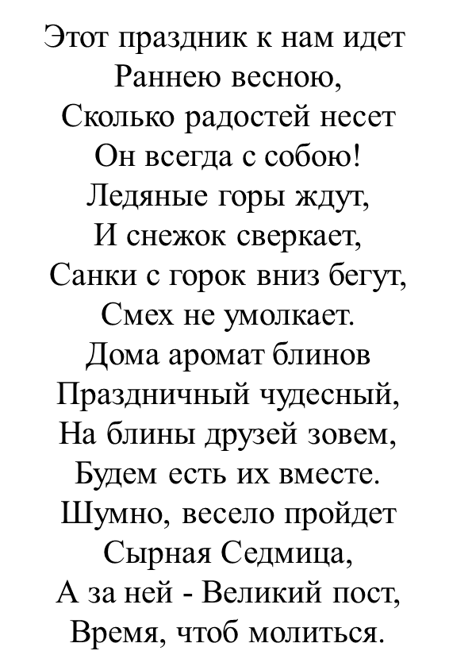
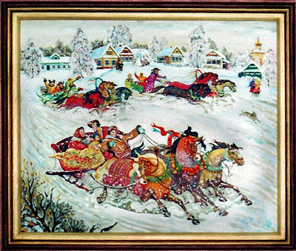
Подготовила музыкальный руководитель Жарикова Г.С.

Slide 2
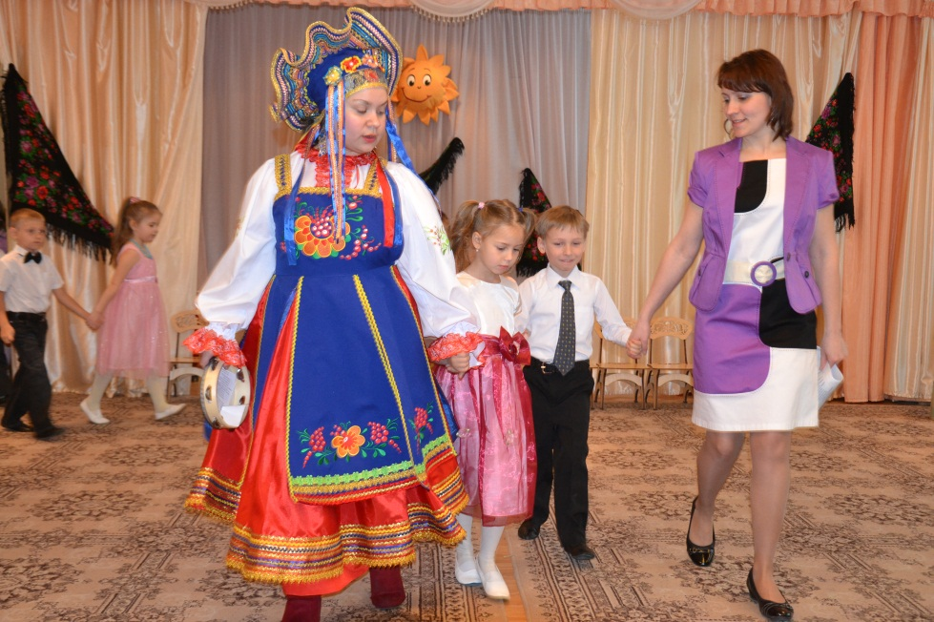
Как у наших у ворот на масленицу собирается народ. Открываются ворота – заходи кому охота. А кому неохота – тоже заходи!

Slide 3
Хозяюшка. Здравствуйте гости званные, гости мои желанные!

Slide 4
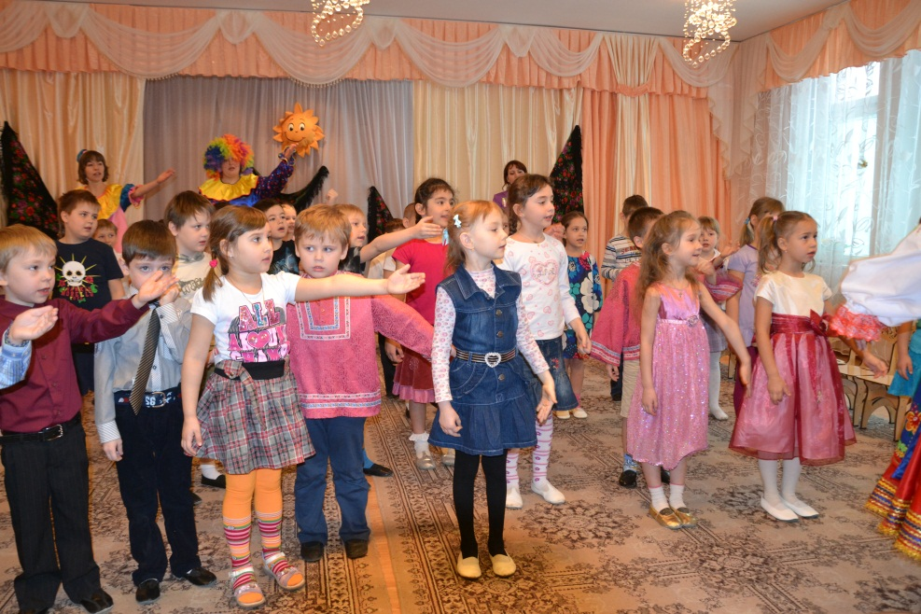
Собрались мы с вами повеселиться да потешиться, поиграть, пошутить, посмеяться!
Делу – время, а потехе – час! Сверим-ка часы сейчас! Бьют часы на башне: тик-так, тик-так! Вот стенные побыстрее: тики-таки, тики-так!

Slide 5
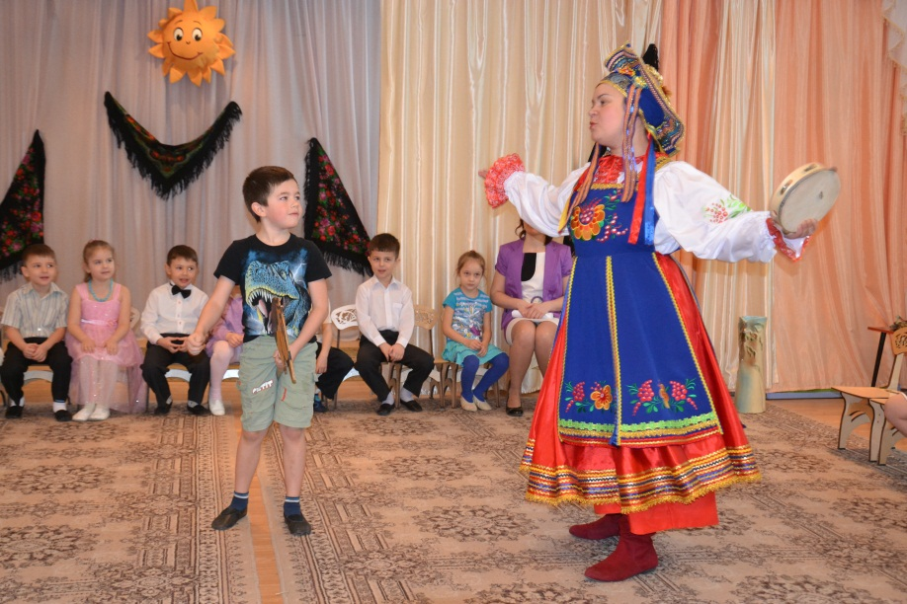
Хозяюшка. Везёшь ли Масленицу?
Мальчик. Нет! Не везу!
Хозяюшка. Почему не везёшь? Вот я лаптем тебя за это!
Хозяюшка. Везёшь ли Масленицу?
Мальчик. Везу! Везу!

Slide 6
Хозяюшка. Смотрите-ка, кто к нам пожаловал!
Петрушка. Это – Масленица родная, гостья наша дорогая.
Она пришла к нам с добром, сыром, маслом, калачом!
Коломбина. Не во вторник к нам пришла, и не в пятницу.
Пришла Масленица в воскресенье – всю неделюшку веселье!

Slide 7
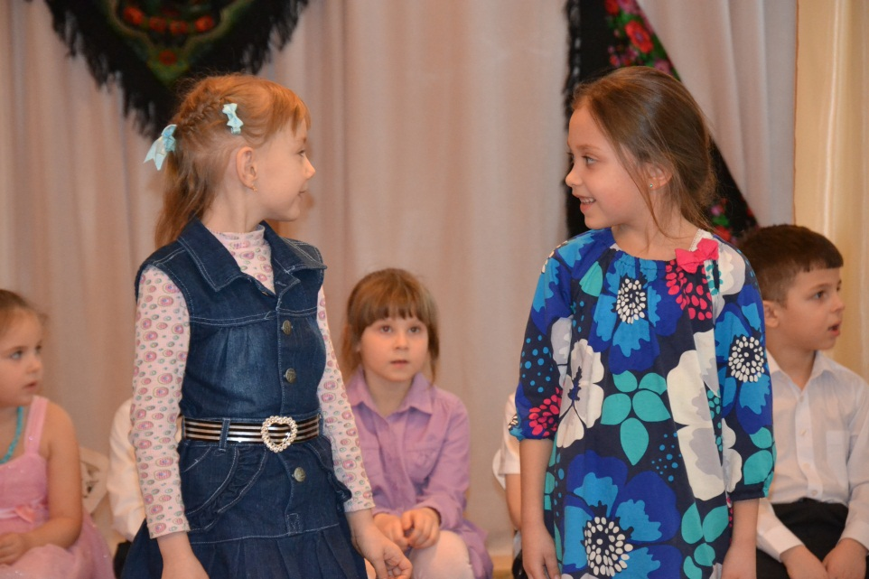
Хозяюшка. Любили на масленой неделе на посиделки собираться у кого-нибудь в дому!
Хозяюшка. Небылицы в лицах сидят в теремах светлицах.
Щёлкают орешки, да творят потешки.
Настенька. На Руси законом было щедро зиму провожать
Всех блинами угощать.
Дашенька. Как на масленой неделе из трубы блины летели!
Один блин попал в меня!

Slide 8
Хозяюшка. О небылицах в лицах говорили в старину.
Поехал наш батюшка на базар, хотел на базаре купить самовар.
К самовару чайничек, в чайничек чайку и головку сахарку.
Приехал наш батюшка на базар, выбрал огромный он самовар.
Поехал наш батюшка с базара домой,
выехал он на берег крутой.
Удержать коня он не сумел и с телегой вместе в речку полетел.
Сам-то батюшка вынырнул, а самоварчик-то утонул.
А самоварчиком и чайничек, и чаёк, и сахарок!

Slide 9
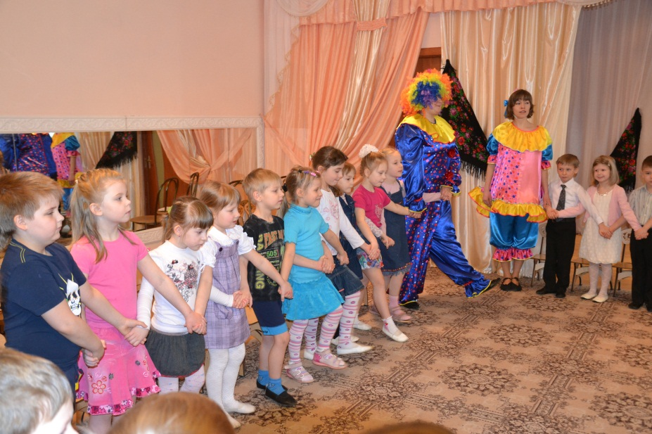
Начинается игра – заплести плетень пора!
Ты плетись, плетись плетень – нам работать так не лень!

Slide 10
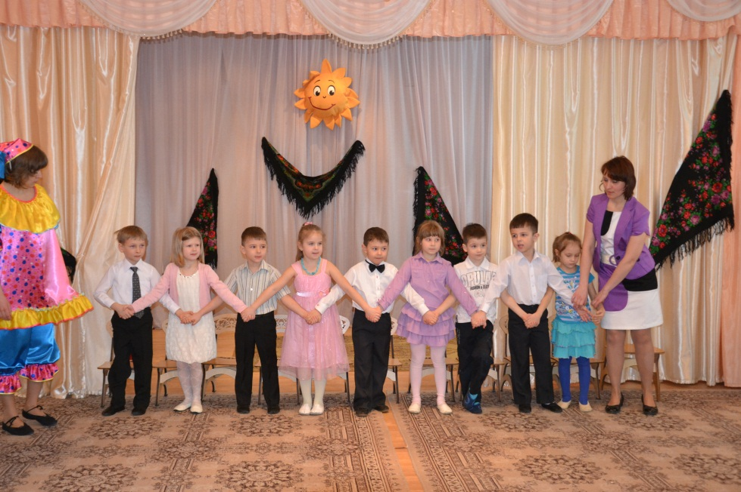
Мы плясали, пели песни, но пожалуй интересней будет новая игра.
Мы плясали, пели песни, но пожалуй интересней будет новая игра.
Заплести плетень пора!
Вот плетень какой красивый получается у нас. Ноги сами просятся впляс!

Slide 11
Очень нравиться играть – и крепко друг друга за руки держать!

Slide 12
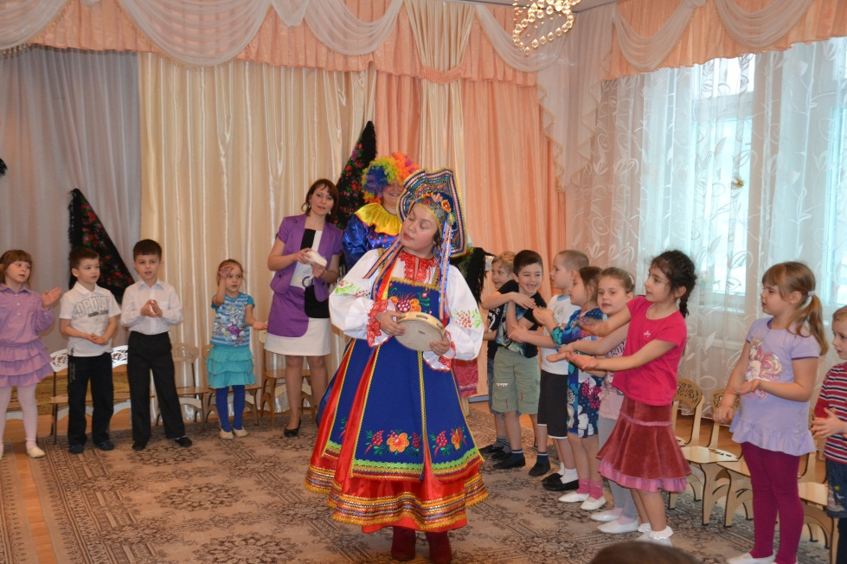
Хозяюшка. Дуйте, дуйте ветры в поле, чтобы мельницы мололи. Чтоб сегодня из муки испекли бы нам блины!
Хозяюшка. Масленица к нам пришла кучу блинов, пирогов принесла!
Дети. А где же всё-таки блины?
Хозяюшка. Так их ещё не напекли! Разведём скорее тесто, испечём блины мы вместе!

Slide 13
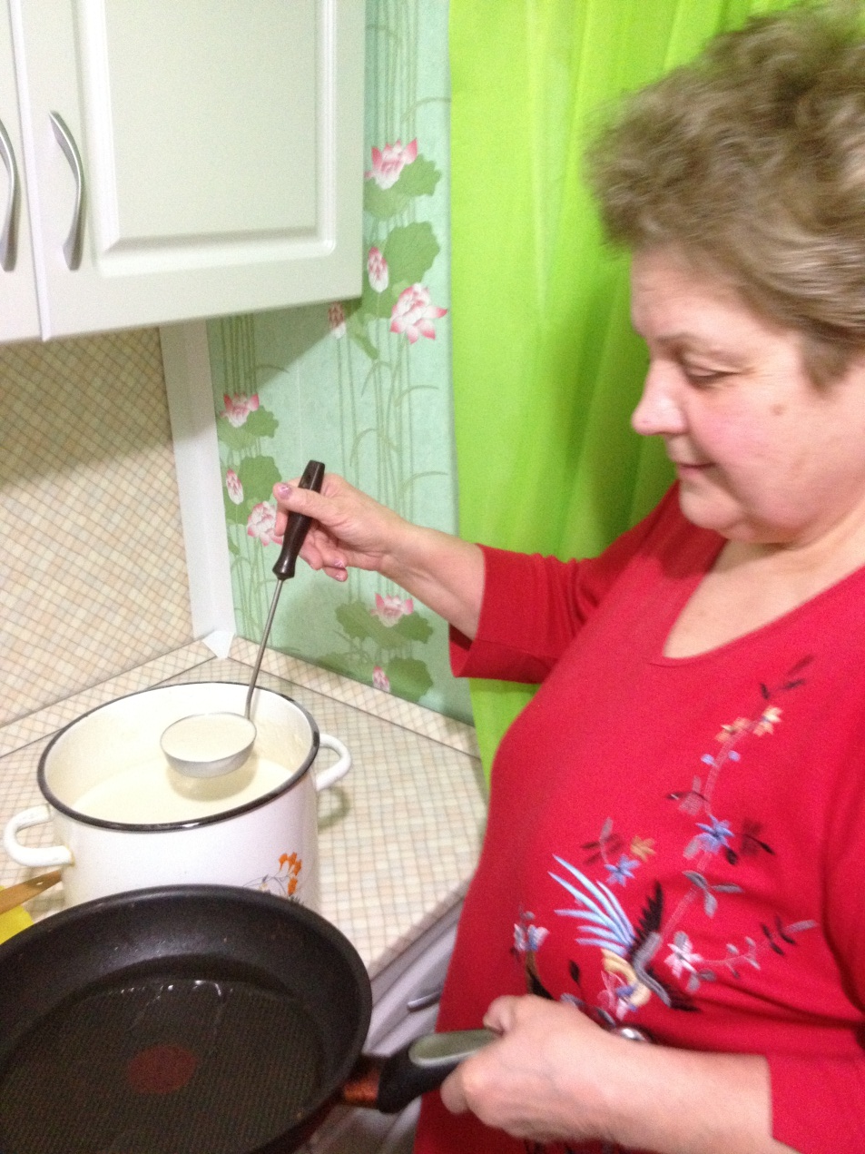
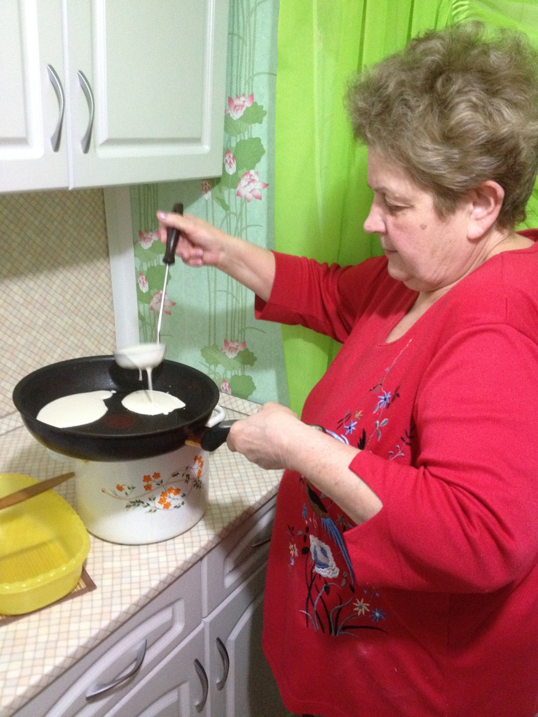
Напекли блинов поесть – сотни две, наверно, есть. Ой, блины мои блины, ой, блиночки мои!

Slide 14
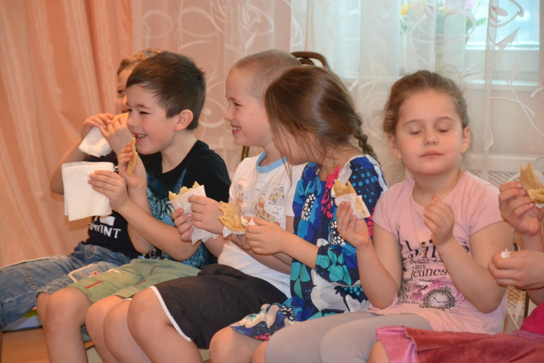
Хозяюшка. На поднос блины кладу и гостям своим несу.
Гости, будьте же здоровы – вот блины мои готовы!
Удовольствие какое! Детям радость и раздолье!
Удивляется народ – блинчик сам к нам в рот идёт!

Slide 15
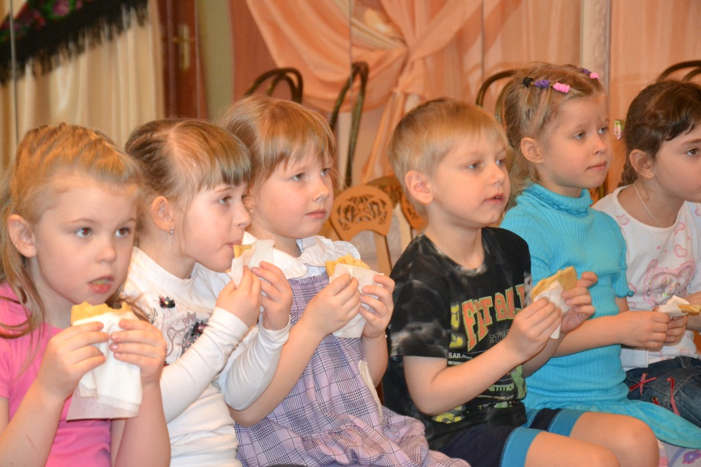
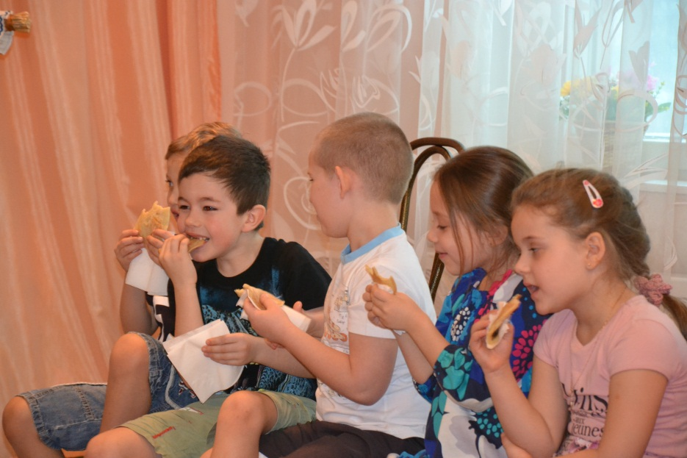
Вот блины съедим сейчас и опять пойдём все впляс. Очень вкусно – в самом деле! Быстро мы блиночки съели! Скучно блины печь, да вкусно блины есть!

Slide 16
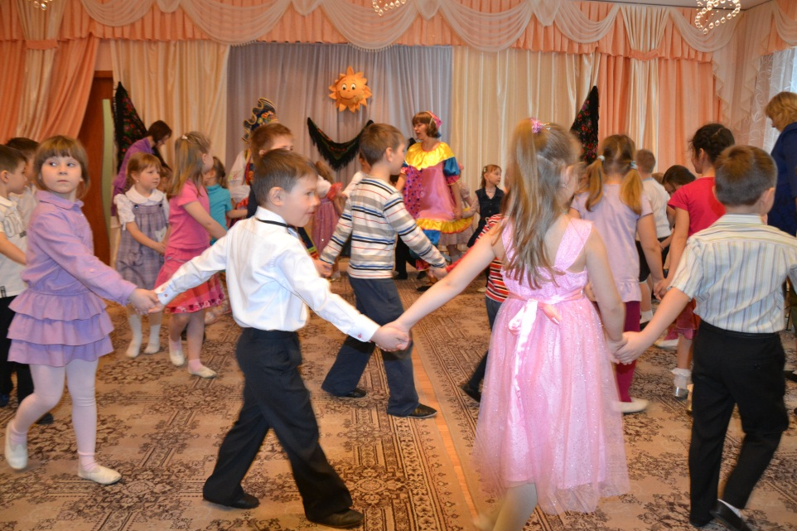
Праздник весёлый по двору гуляет. По двору гуляет игры да пляски затевает!
Где весёлый народ – тут и будет хоровод!
Хоровод, хоровод – удивляется народ!
Собирайся, народ, в наш весёлый хоровод!

Slide 17
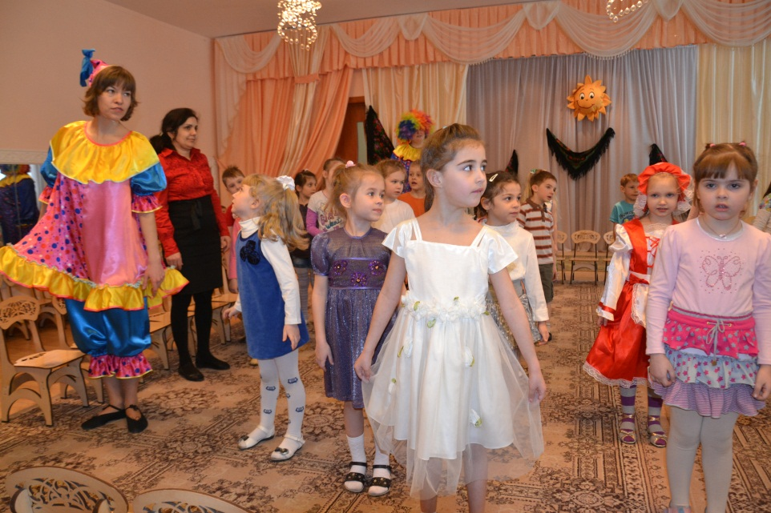
Заходи смелей народ – вас Хозяйка в гости ждёт!
Дети все пришли на праздник веселиться и играть!
Мы пришли на людей посмотреть, себя показать, про Масленицу рассказать!
Ваня-Ваня, простота, купил лошадь без хвоста.
Сел он задом наперёд и поехал в огород.

Slide 18
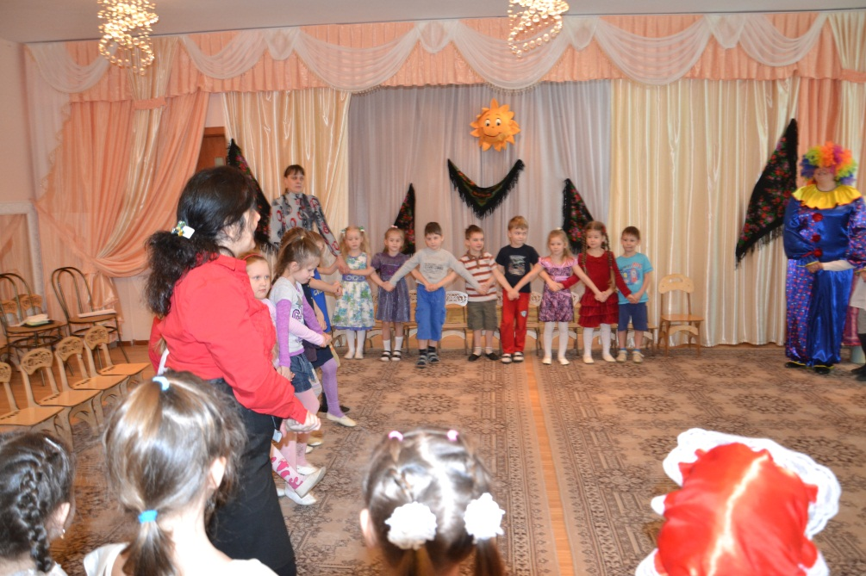
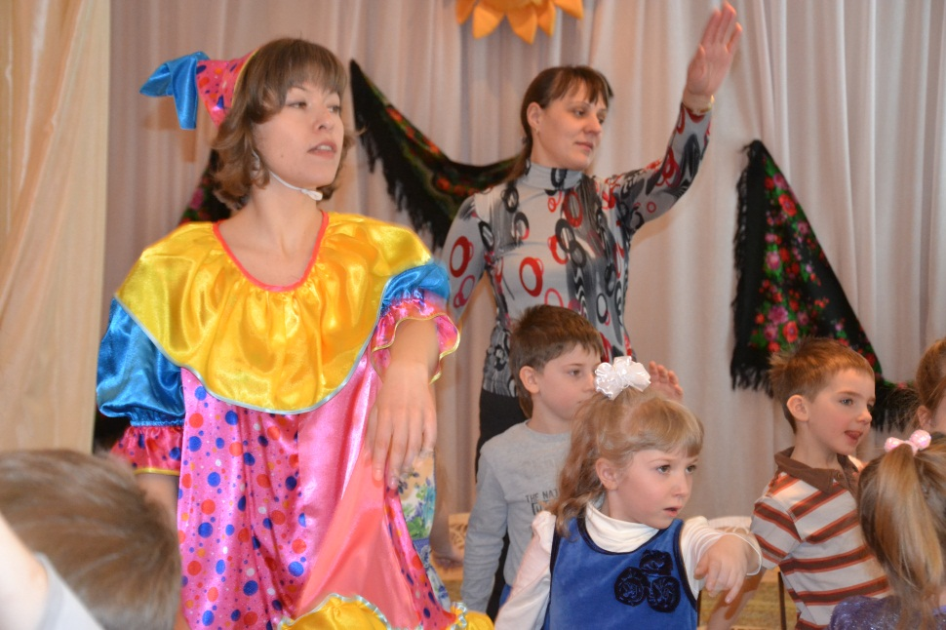
Петрушка. И у нас плетень хороший! Гости, хлопайте в ладоши!
Продолжается игра и плетень плести пора!
А это наш плетень и нам в него играть не лень!
Солнце улыбается, игра начинается!
А ручные-то спешат! Тики-таки, тики-так!

Slide 19
Лети, Петушок через реку, кричи, Петушок: ку-ку-ре-ку! Масленица, воротись! Масленица, протянись! Но, Масленицы нам не догнать – пора и честь знать! До свиданья, до свиданья! Вот и кончилось гулянье!

